Slide 1

Hệ thống chiếu sáng trong nhà sử dụng ánh sáng mặt trời
Giảng viên hướng dẫn : TS.Phạm Đức Quang
Sinh viên : Nguyễn Anh Tuấn
Notes:
Em chào các thầy cô và các bạn . Sau đây em xin trình bày về đồ án tốt nghiệp của em là hệ thống chiếu sáng trong nhà sử dụng ánh sáng mặt trời

Slide 2
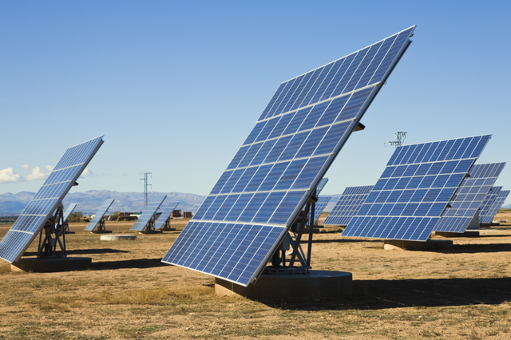
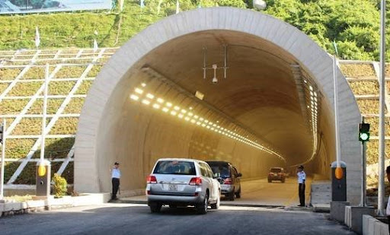
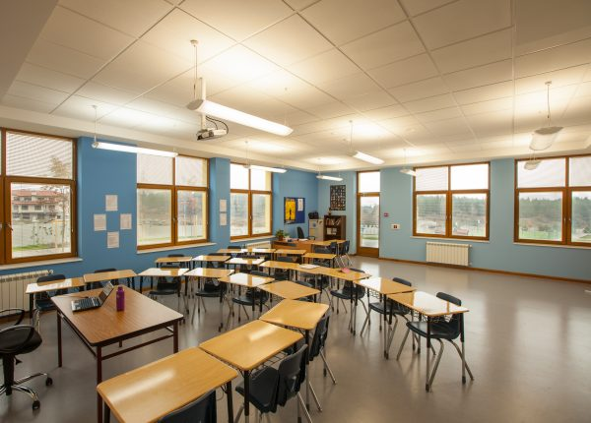
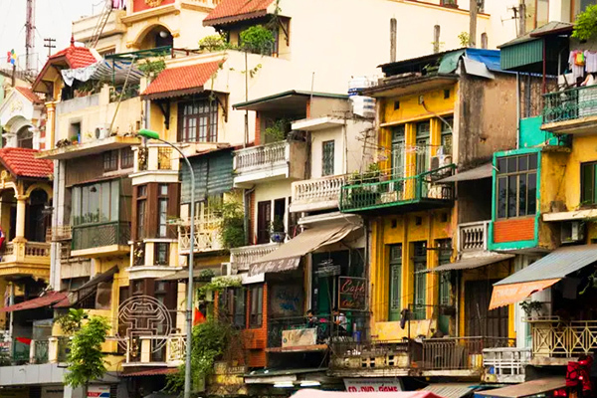
Đặt vấn đề
Notes:
Ảnh 1 : nhờ vào sự tiến bộ trong công nghệ và nhận thức bảo vệ môi trường ngày càng tăng . rất nhiều nghiên cứu ra đời hướng đến mục đích khai thác , sử dụng các nguồn năng lượng tái tạo như năng lượng mặt trời .Điều này đóng góp quan trọng trong việc giảm thiểu hiệu ứng nhà kính .
Ảnh 2: đối với những nơi cần chiếu sáng liên tục ví dụ như đường hầm , hoặc hầm trong nhà chúng ta có thể sử dụng ánh sáng tự nhiên thay thế cho ánh sáng nhân tạo . Điều này sẽ góp phần giảm lượng lớn năng lượng điện sử dụng
Ảnh 3 : Với mật độ nhà cao tầng dày đặc trong khu vực thành thị , những người sống trong khu vực này dành phần lớn thời gian của họ dưới ánh sáng nhân tạo . Điều này có thế gây ra nhiều bệnh về thiếu ánh sáng tự nhiên như cận thị , thiếu vitamin d đặc biệt là ở trẻ em,
Ảnh 4 : ánh sáng tự nhiên có thể được sử dụng để chiếu sáng trong các không gian trường học , văn phòng . Nơi chỉ diễn ra hoạt động vào ban ngày

Slide 3

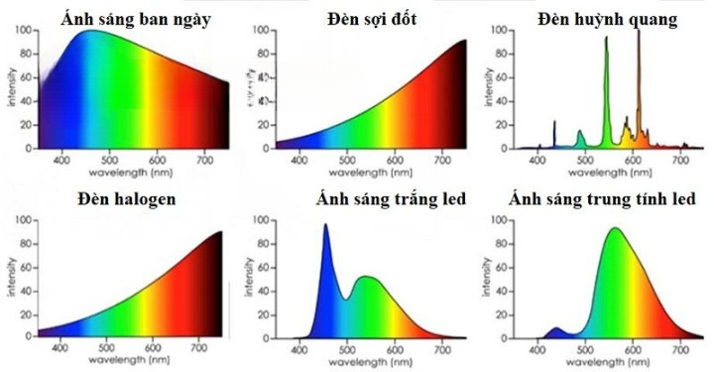
Lợi ích của chiếu sáng tự nhiên
Tiết kiệm năng lượng
Tăng năng suất lao động
Tác dụng tích cực với sức khỏe con người
Notes:
Chúng ta có thể thấy ở đây về quang phổ của ánh sáng tự nhiên khá đồng đều điều này có thể giúp cơ thể con người sản xuất nhiều vitamin d hơn, hấp thụ canxi , trao đổi chất tốt hơn
Trong khi phổ của ánh sáng led thường chỉ tập trung ở màu xanh điều này là nguyên nhân chính về việc tỉ lệ trẻ em mắc các bệnh về mắt như cận thị ngày càng tang như là cận thị , viễn thị .
Đặc biệt việc sử dụng ánh sáng led vào ban đêm có thể gây ra các vấn đề về rối loạn giấc ngủ

Slide 4
Mục tiêu nghiên cứu
Thiết kế hệ thống chiếu sáng tự nhiên trong không gian phòng
Kích thước 3m x 3m x 2,5m
Cường độ sáng 500 lux
Notes:
Nghiên cứu này của em ra đời với hy vọng giải quyết các vấn đề trên và đóng góp một phần vào việc khai thác , sử dụng nguồn năng lượng ánh sáng tự nhiên , góp phần giảm hiệu ứng nhà kính
Mục đích của ngiên cứu này là thiết kế hệ thống chiếu sáng tự nhiên trong không gian phòng có kích thước 3x3x2.5m.
Tại mỗi điểm trong không gian phòng đạt được cường độ chiếu sáng đồng đều 500 lux

Slide 5
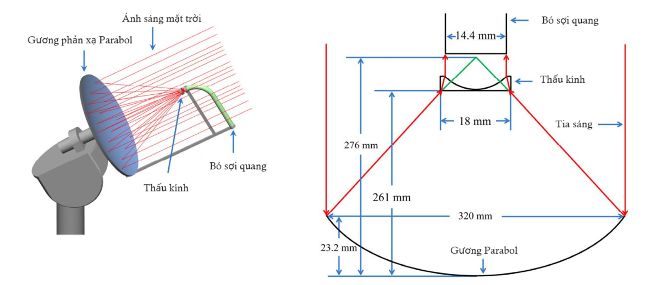
Nghiên cứu liên quan Gương phản xạ Parabol
Notes:
Ở đây ta có một nghiên cứu liên quan . Nghiên cứu này sử dụng một gương phản xạ parabol . Các tia sáng tự nhiên song song sau khi được chiếu vào gương parabol sẽ được tập trung tại một vùng hội tụ . Tại đây chúng ta sẽ sử dụng thêm một thấu kính chuẩn trực ngược dòng tiêu điểm của gương phản xạ parabol để tạo ra ánh sáng đồng đều truyền vào sợi quang

Slide 6
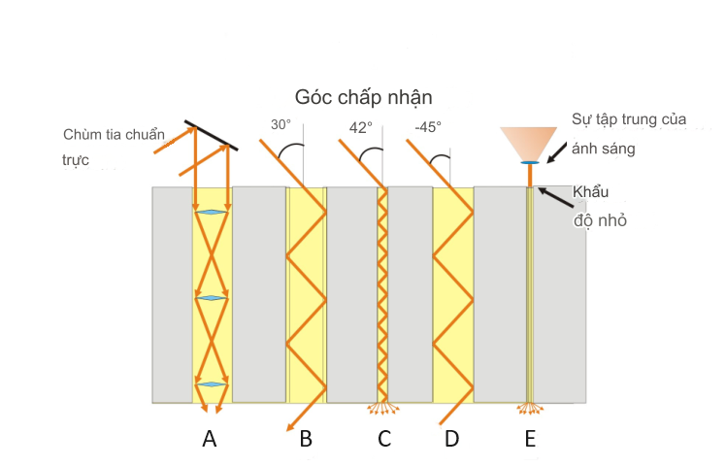
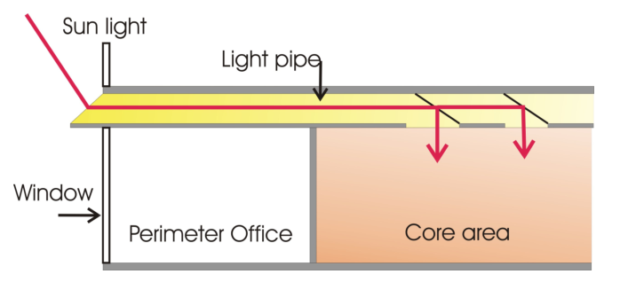
Nghiên cứu liên quan Light pipe
Notes:
Ở đây ta có một số phương pháp truyền ánh sáng A : Thấu kính ; B : Ống lăng trụ rỗng ; C : Que ánh sáng ; D : Ống ánh sáng tráng gương ; E : Sợi quang [28].
Nghiên cứu này tập trung chủ yếu về D : Ống ánh sáng tráng gương .
Đối với không gian phòng 1 tầng này thì ở chúng ta có thể nhận được ánh sáng tự nhiên ở khu vực gần cửa sổ còn với nơi xa cửa sổ chúng ta sẽ sử dụng ống ánh sáng tráng gương để truyền ánh sáng

Slide 7
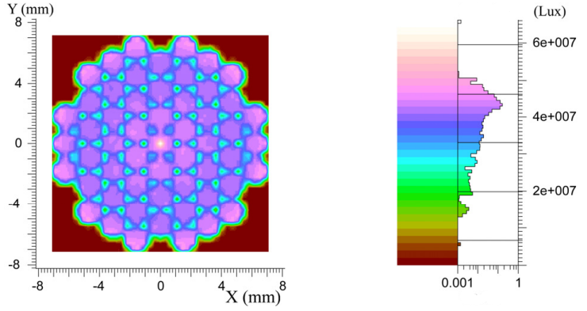
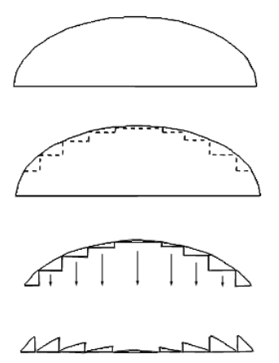
Tập trung ánh sáng
Thấu kính Fresnel
Đường kính = 95 mm
Tiêu cự : 110 mm
Độ dày : 2mm
Notes:
Về phương pháp tập trung ánh sáng em đề xuất sử dụng thấu kính Fresnell . chúng khá phổ biến trên thị trường , dễ tiếp cận , tiết kiệm chi phí so với các phương pháp tập trung ánh sáng khác
Hình này biểu diễn độ chiếu sáng đồng đều trên bề mặt của các đầu sợi quang sau khi ánh sáng được tập trung qua thấu kính Fresnel .cường độ sáng ở mức
4e+007: Đây là cách viết khoa học của 40,000,000. Nó có nghĩa là 4 x10^7.

Slide 8
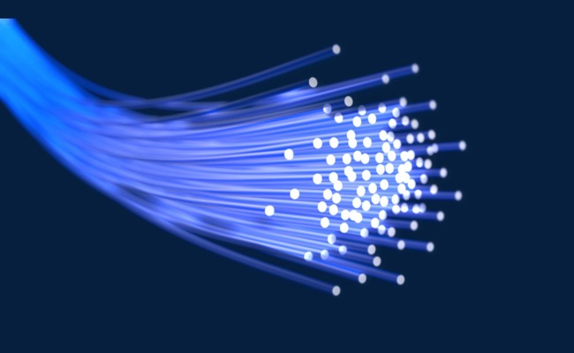
Truyền ánh sáng
Sợi quang
- ø: 0,75mm
- 1 bó : 40 sợi
Notes:
Về phương pháp truyền ánh sáng em đề xuất sử dụng sợi quang . Chúng khá dễ tiếp cận trên thị trường và giá thành không cao. Đặc biệt là tính bền bỉ của sợi quang giúp chúng có thể truyền được trong nhiều môi trường

Slide 9
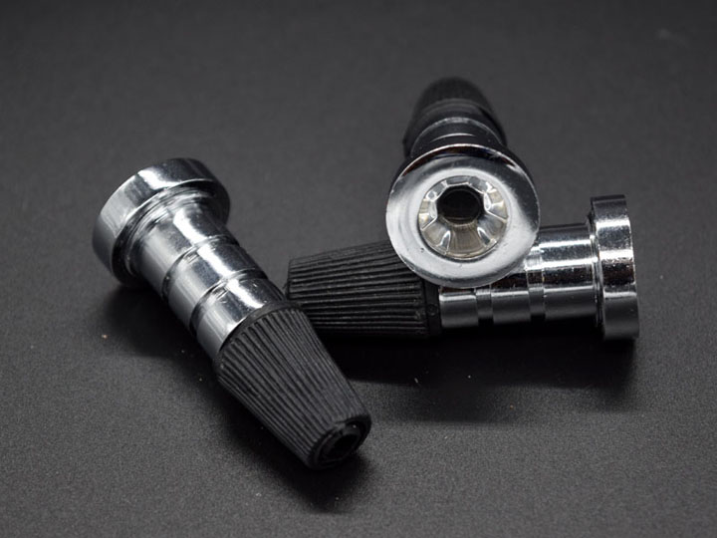
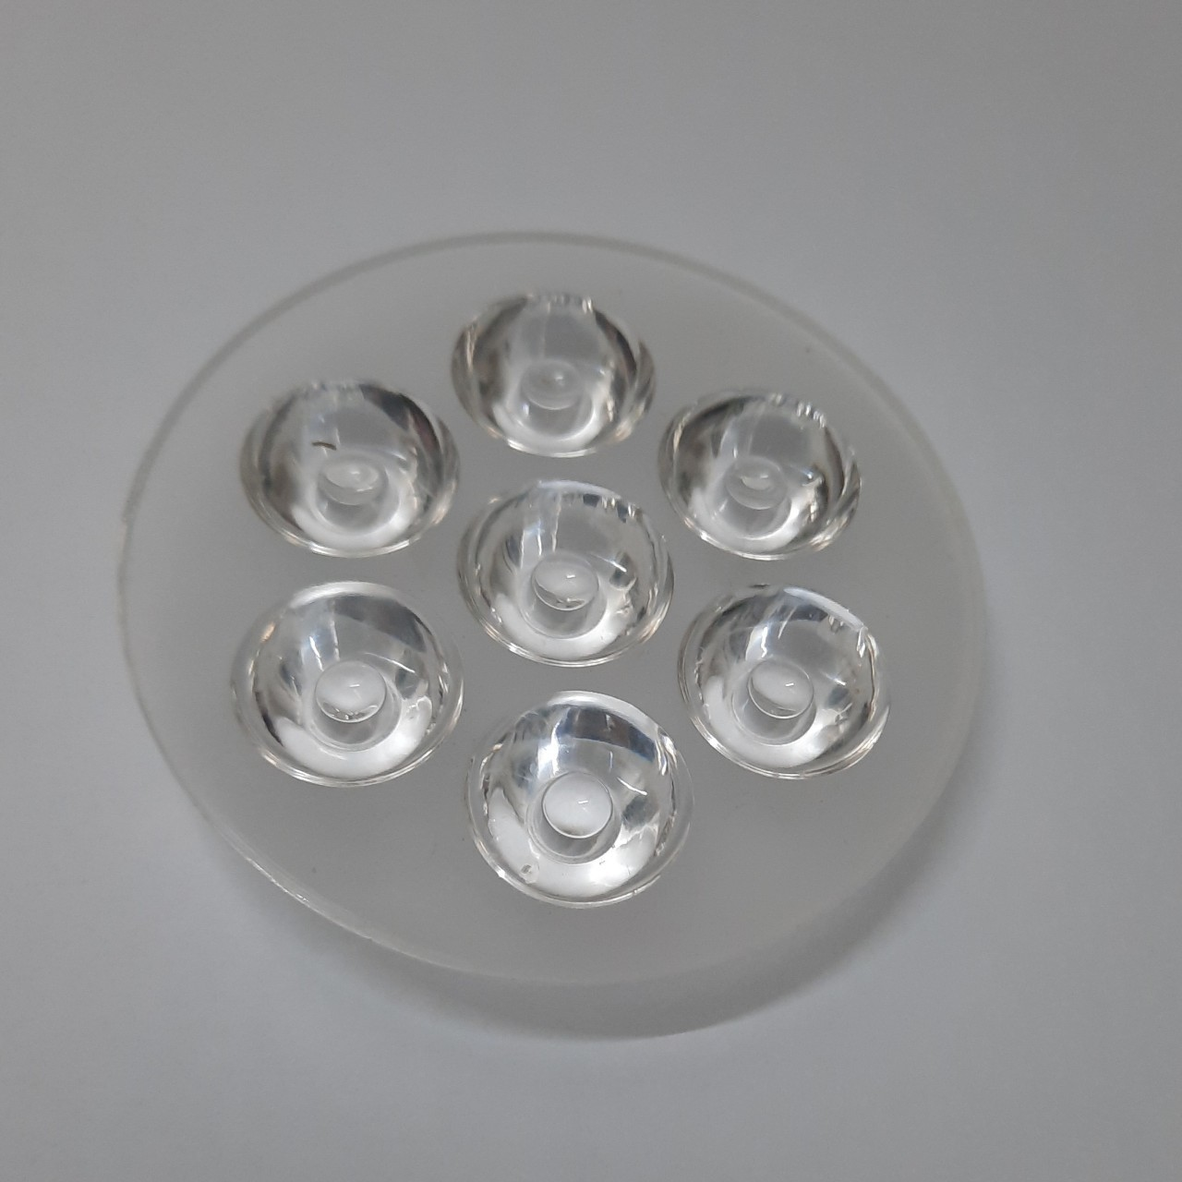
Phân phối ánh sáng
Thấu kính phân tán ánh sáng
ø: 13mm

Slide 10
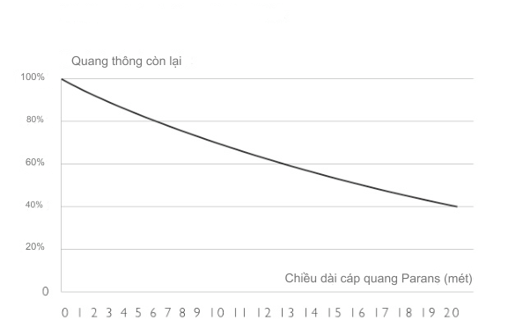
Mất mát ánh sáng trong sợi quang
Thay đổi màu sắc : Bước sóng ngắn giảm dần nhanh hơn so với bước sóng dài
Bán kính uốn cong : Ánh sáng sẽ truyền đi mà không gặp nhiều mất mát nếu bán kính uốn cong ≥ 8 lần đường kính của sợi quang
Khả năng chịu nhiệt : Sợi quang thông thường có nhiệt độ hoạt động là 79°C
Đường kính : Sợi quang càng dày thì càng truyền được nhiều ánh sáng
Notes:
Thay đổi màu sắc : Bước sóng ngắn giảm dần nhanh hơn so với bước sóng dài điều này sẽ khiến cho đầu ra của sợi quang ánh sáng sẽ có nhiều màu sắc khác nhau
Bán kính uốn cong : Bán kính tối thiểu của một dây cáp có thể uốn cong mà không làm hỏng kết cấu của cáp.
Ánh sáng sẽ truyền đi mà không gặp nhiều mất mát nếu bán kính uốn cong ≥ 8 lần đường kính của sợi quang
Khả năng chịu nhiệt : Sợi quang thông thường có nhiệt độ hoạt động là 79°C
Đường kính : Sợi quang càng dày thì càng truyền được nhiều ánh sáng
Ảnh : độ suy hao của sợi quang theo chiều dài

Slide 11
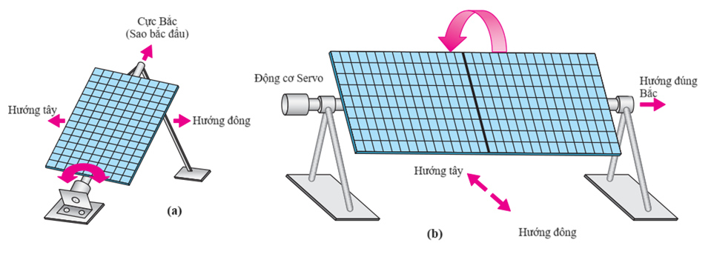
Hệ thống thu ánh sáng một trục
Sự di chuyển hàng ngày từ đông sang tây của mặt trời có thể được theo dõi bằng hệ thống một trục duy nhất

Slide 12
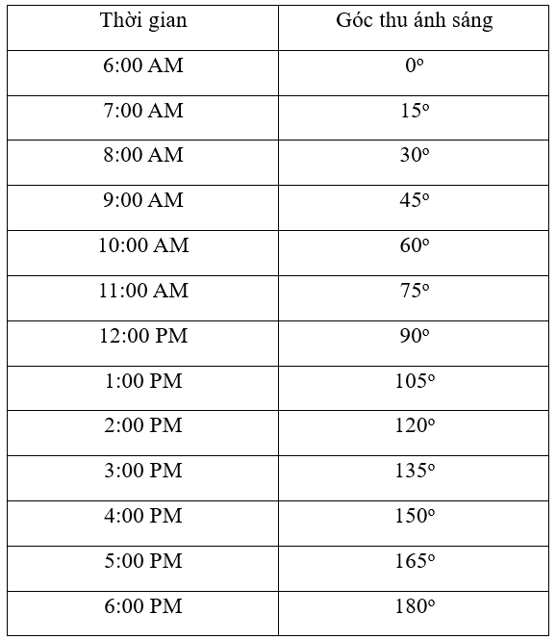
Theo dõi mặt trời theo thời gian
Mặt trời di chuyển từ đông sang tây với tốc độ khoảng 15° mỗi giờ mất khoảng 12 giờ vào mùa hè.
Notes:
Để theo dõi mặt trời tốt hơn chúng ta có thể tang tần xuất quay ví dụ hiện tại đang là 1h quay 1 lần chúng ta có thể tăng lên 4 lần , 12 lần , 60 lần trên 1h

Slide 13
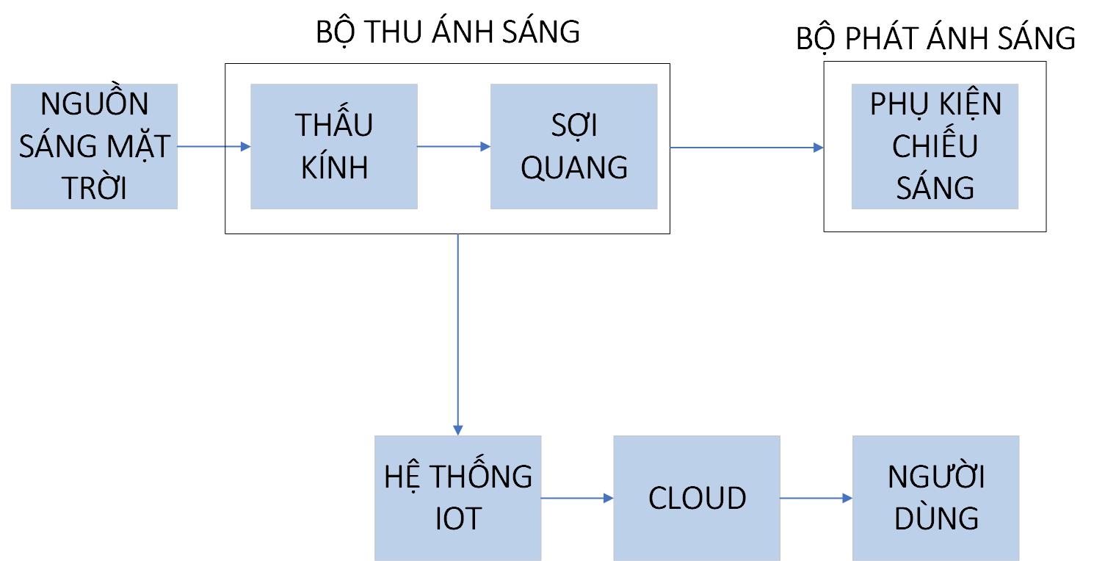
Đề xuất hệ thống
Notes:
Phần quang : em sẽ sử dụng thấu kính , sợi quang , phụ kiện chiếu sáng .
em sử dụng một hệ thống iot để người dùng có thể điều khiển

Slide 14
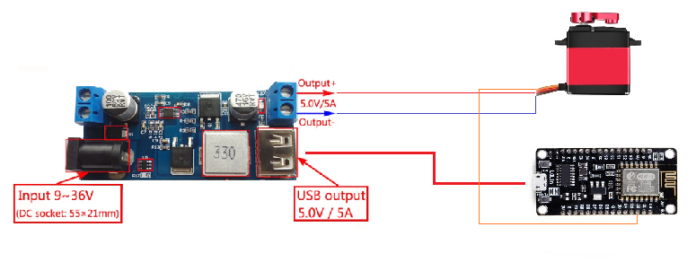
Sơ đồ mạch điện
Notes:
Phần cơ : Em sử dụng một mạch hạ áp từ 9v xuống 5v để cấp nguồn cho cả esp8266 và servo. Sử dụng chân digital trên esp8266 để điều khiển servo

Slide 15
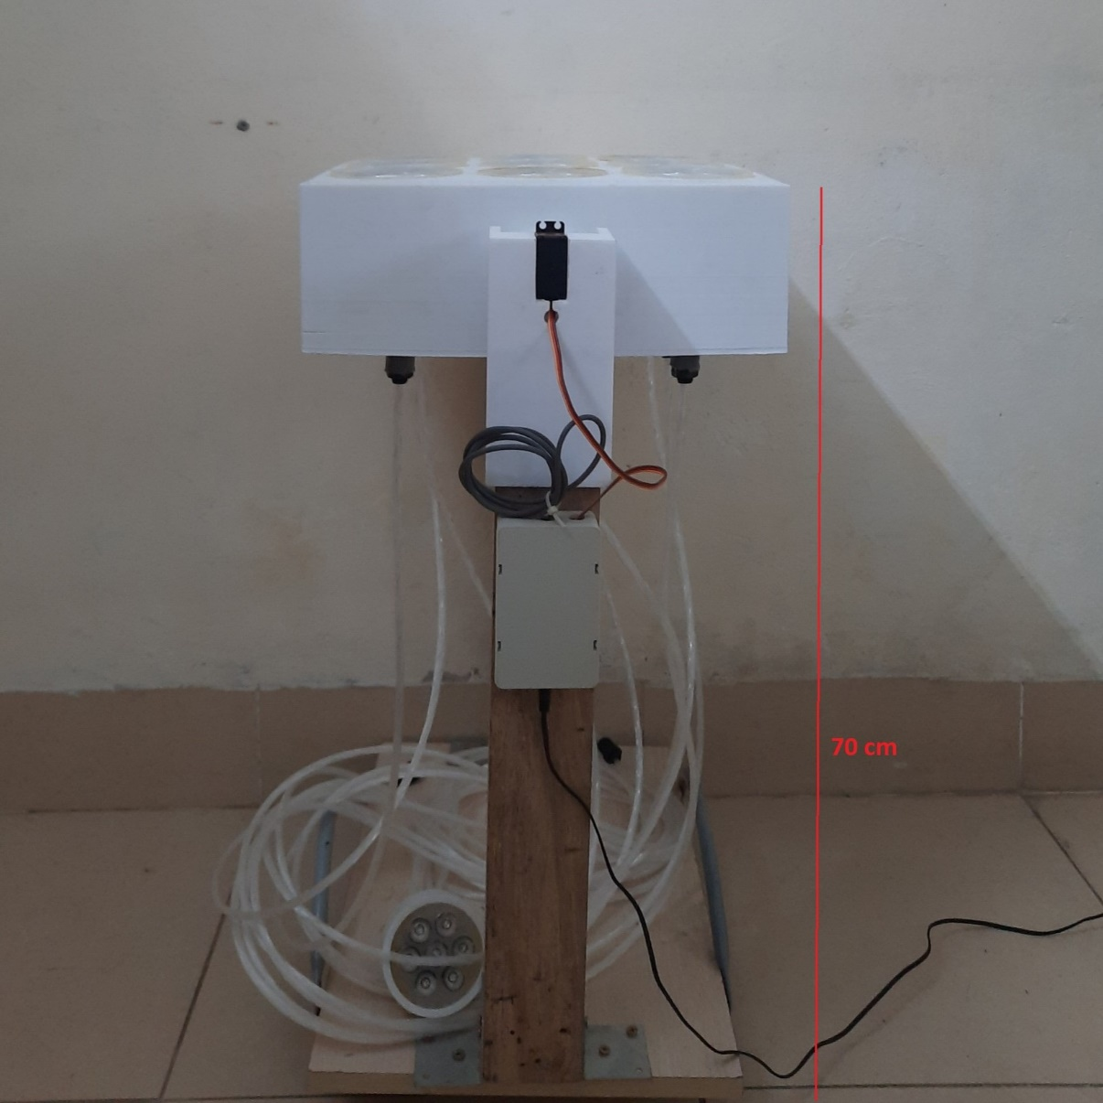
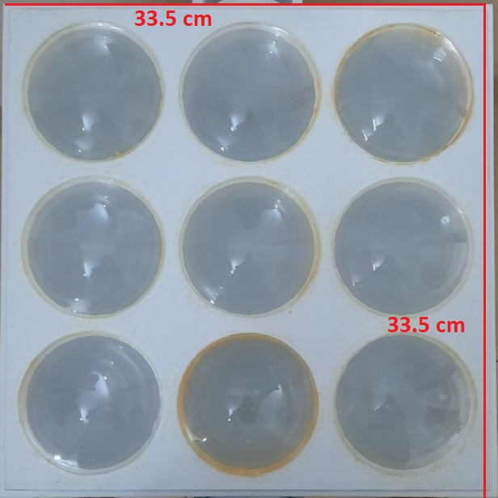
Kích thước hệ thống
Notes:
Hệ thống cao khoảng 70 cm
Bề mặt thu ánh sáng có kích thước 33.5 x 33.5cm gồm 9 thấu kính Fresnel

Slide 16
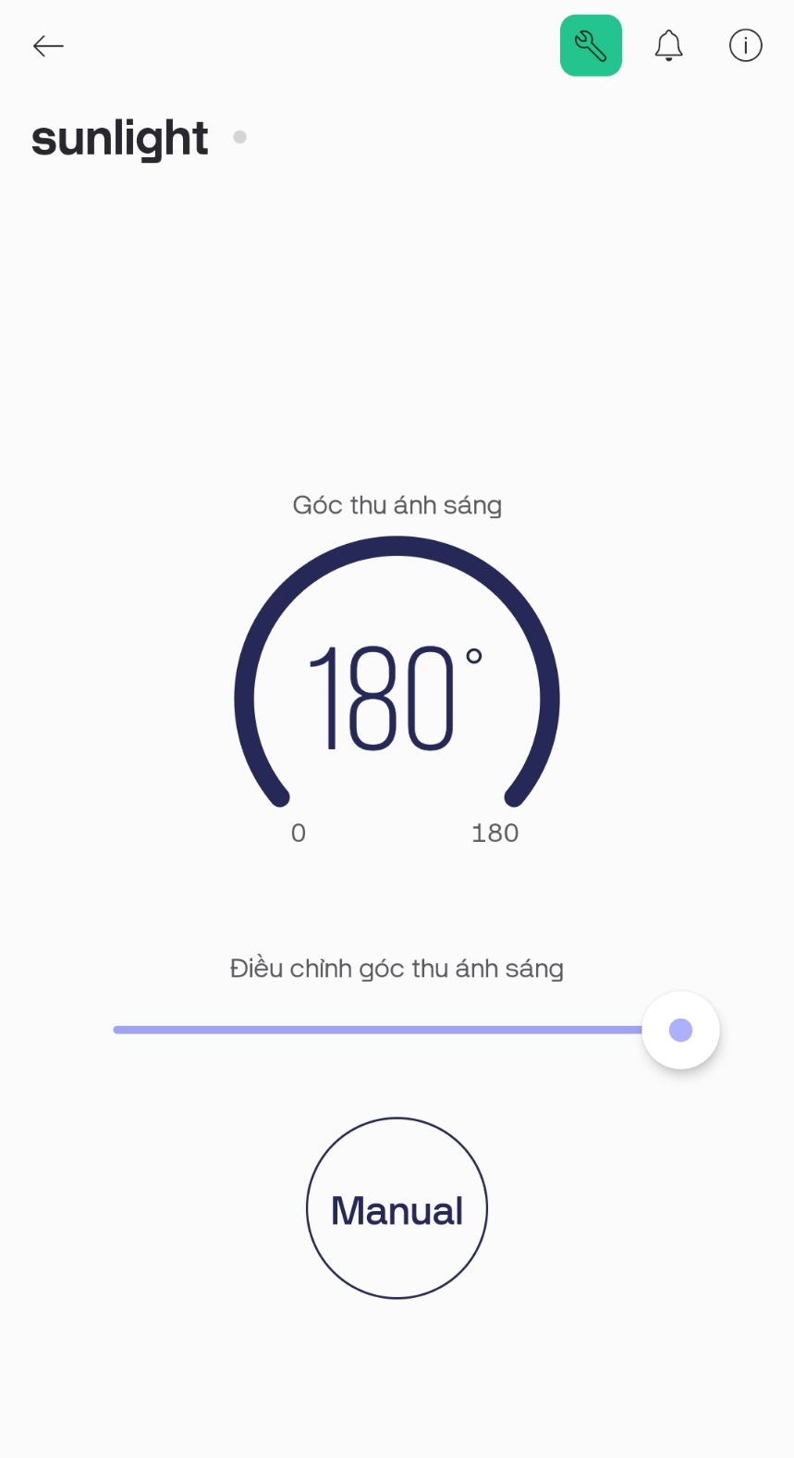
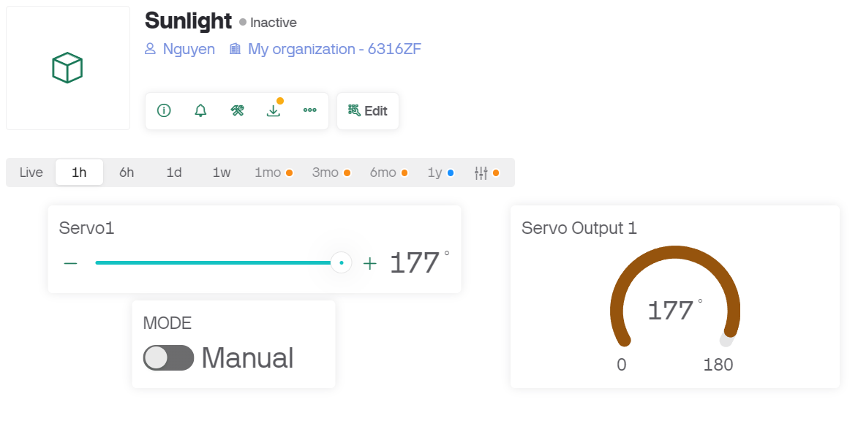
Nền tảng IoT
Notes:
Nền tảng iot em sử dụng là blynk . Nền tảng này giúp điều khiển hệ thống cả trên máy tính và điện thoại

Slide 17
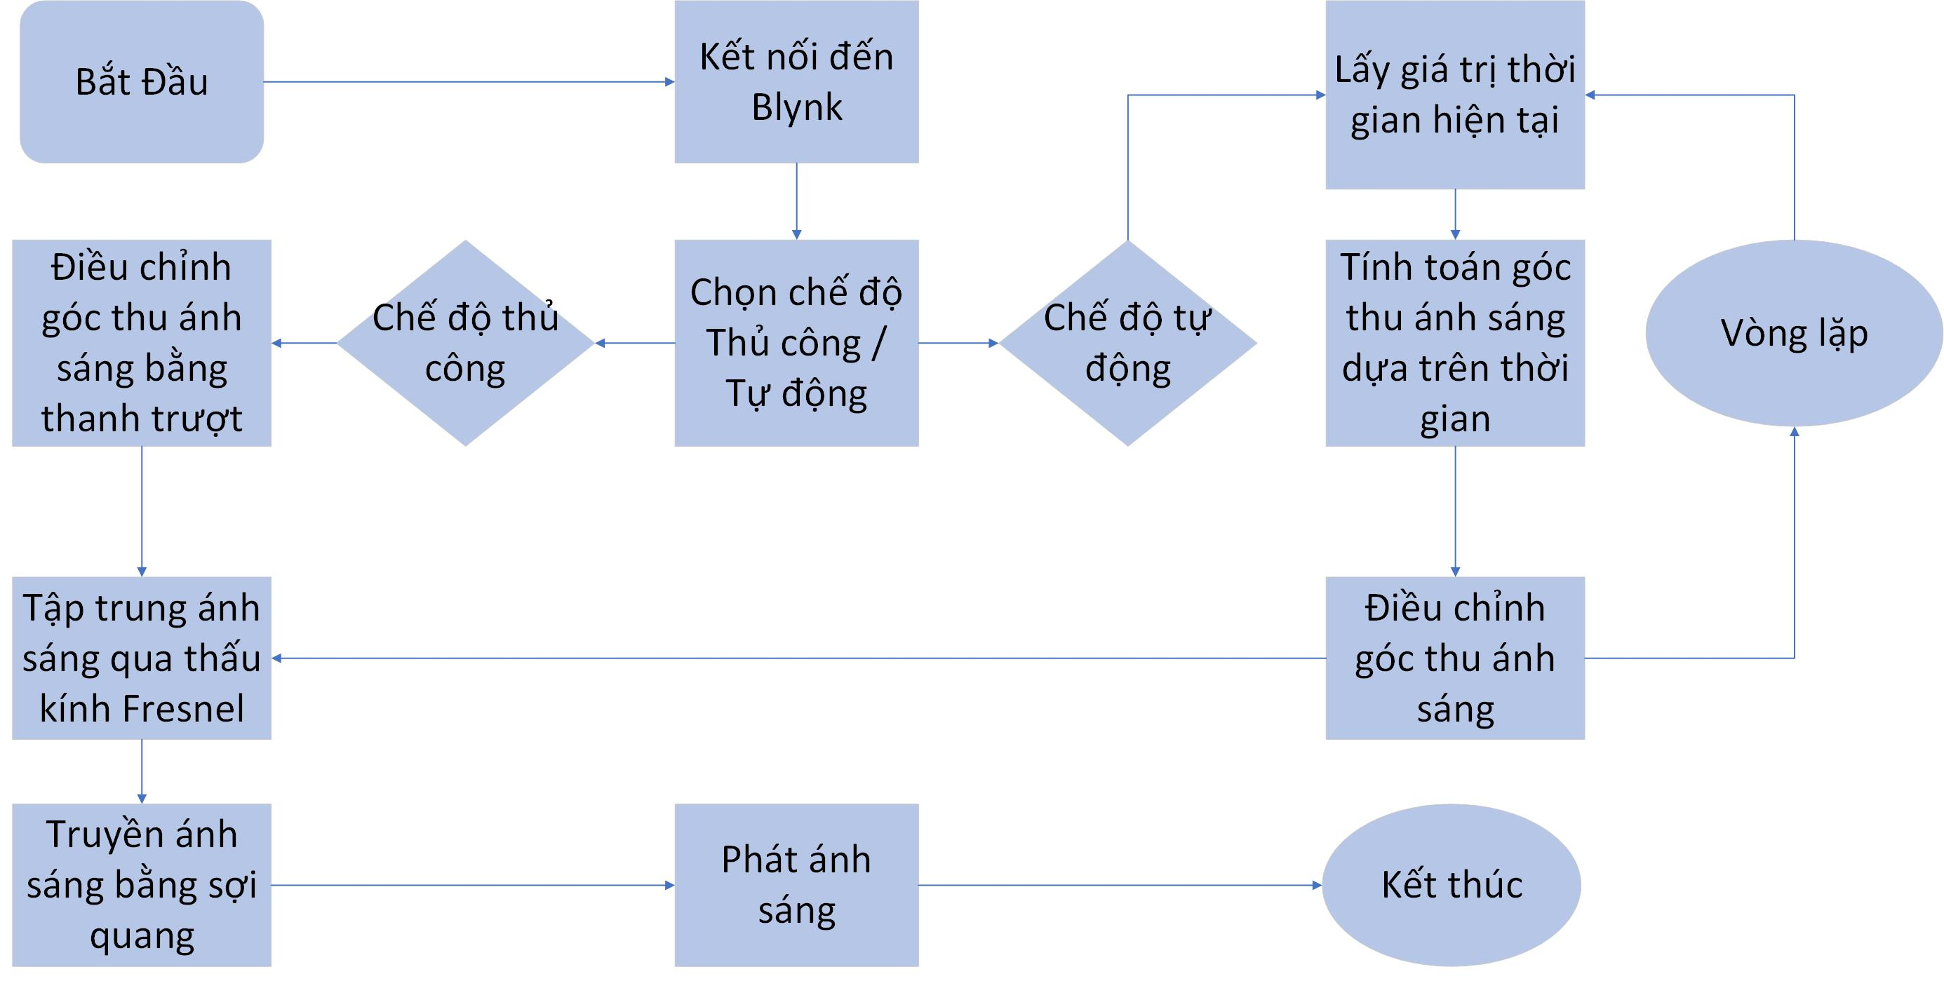
Lưu đồ thuật toán
Notes:
Đầu tiên hệ thống sẽ kết nối đến blynk sau đó chúng ta sẽ chọn chế độ hoạt động cho hệ thống . Chế độ mặc định là thủ công chế độ thủ công chúng ta sử dụng một thanh trượt đề điều chỉnh góc độ . Còn chế độ tự động hệ thống sẽ lấy giá trị thời gian hiện tại trên internet để điều chỉnh góc thu ánh sáng sau đó ánh sáng được tập trung qua thấu ksinh Fresnel , truyền qua sợi quang , đến nơi sử dụng
Lý do phải có cả chế độ thủ công là vì không phải lúc nào chúng ta cũng cần cường độ sáng cao nhất vd như lúc nghỉ trưa . Chúng ta có thể điều khiển bộ thu quay về hướng khác để giảm độ sáng
Còn chế độ tự động là để chúng ta không phải điều chỉnh góc quay của hệ thống mỗi giờ

Slide 18
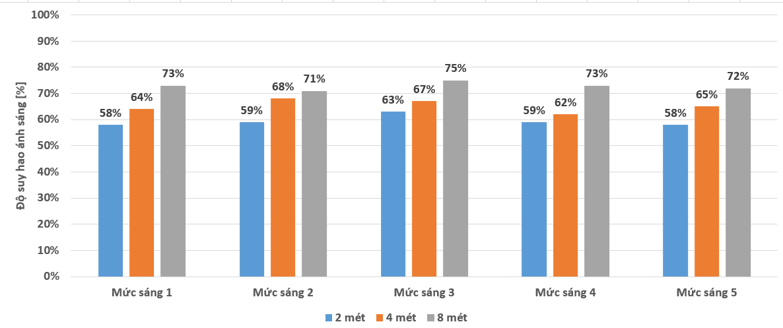
Kiểm tra độ suy hao sợi quang bằng ánh sáng led
Notes:
để kiểm tra hiệu suất của hệ thống thì trước tiên chúng ta sẽ phải kiểm tra độ suy hao của sợi Quang em sẽ sử dụng anh đèn led với 5 mức độ sáng khác nhau và sử dụng cảm biến có sẵn trên điện thoại để đo độ rọi của đèn led ở đây chúng ta có thể thấy là với loại sợi 2 mét thì độ suy hao của chúng sẽ nằm trong khoảng từ 58 đến 63%, với loại sợi 4 mét sẽ khoảng từ 62 đến 68% với lại sợi 8 mét thì khoảng tầm 71 đến 75% điều này có thể thấy là sữa các cái loại sợi quang có chiều dài khác nhau thì độ suy hao thay đổi không quá nhiều mà độ suy hao ở đây cao nó là do về chất lượng sợi quang

Slide 19
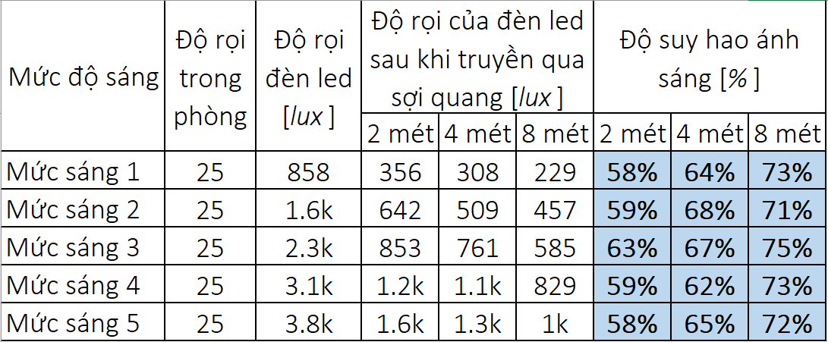
Kiểm tra độ suy hao sợi quang bằng ánh sáng led

Slide 20
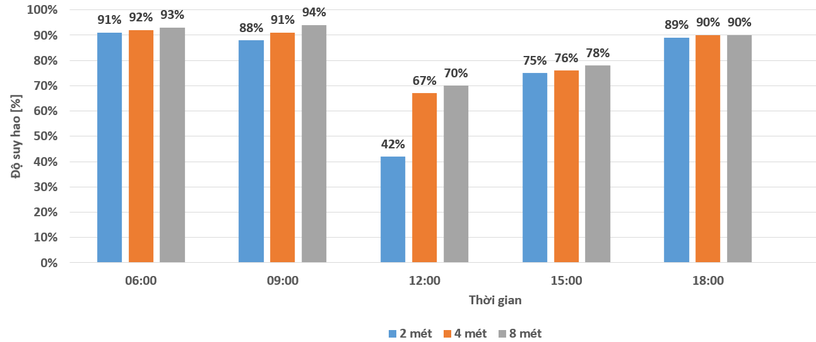
Kiểm tra độ suy hao sợi quang bằng ánh sáng tự nhiên
Notes:
tiếp đến thì chúng ta sẽ sử dụng ánh sáng tự nhiên để kiểm tra độ suy hao sợi quang ở phương pháp này em sẽ sử dụng một thấu kính fresnel để tập trung ánh sáng, ánh sáng sau khi được tập trung sẽ được truyền qua sợi quang để đo độ suy hao chúng ta có thể thấy ở đây là độ suy hao cao hơn nhiều so với so với kiểm tra độ suy hao bằng ánh sáng led điều này là do cường độ sau khi tập trung Ánh sáng cần mặt trời bằng thấu kính fesnel khá cao có thể lên đến vài triệu lux, nó cũng mang theo một nhiệt lượng cao điều này cũng dẫn đến việc hư hỏng đầu sợi quang thế nên là độsuy hao của nó cũng sẽ cao hơn
tuy nhiên thì không phải vì cường độ sáng lớn mà sẽ làm ảnh hưởng đến hiệu suất của hệ thống vì hệ thống em sẽ không thiết kế đúng cái đầu bó sợi quang ở vùng hội tụ của thấu kính ví dụ như là thấu kính có tiêu cự 11 cm thì em sẽ đặt đầu bó sợi quang lùi lại so với vùng hội tụ khoảng thành 12 cm Điều này thì cũng sẽ làm giảm bớt hiệu suất chiếu sáng nhưng mà cũng sẽ khiến hệ thống bền hơn

Slide 21
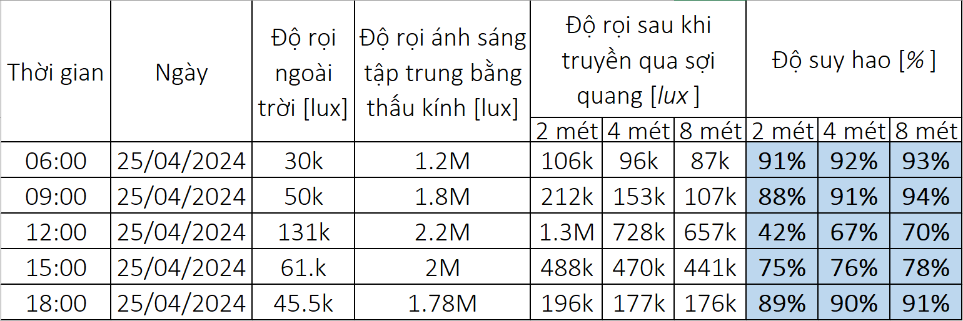
Kiểm tra độ suy hao sợi quang bằng ánh sáng tự nhiên

Slide 22
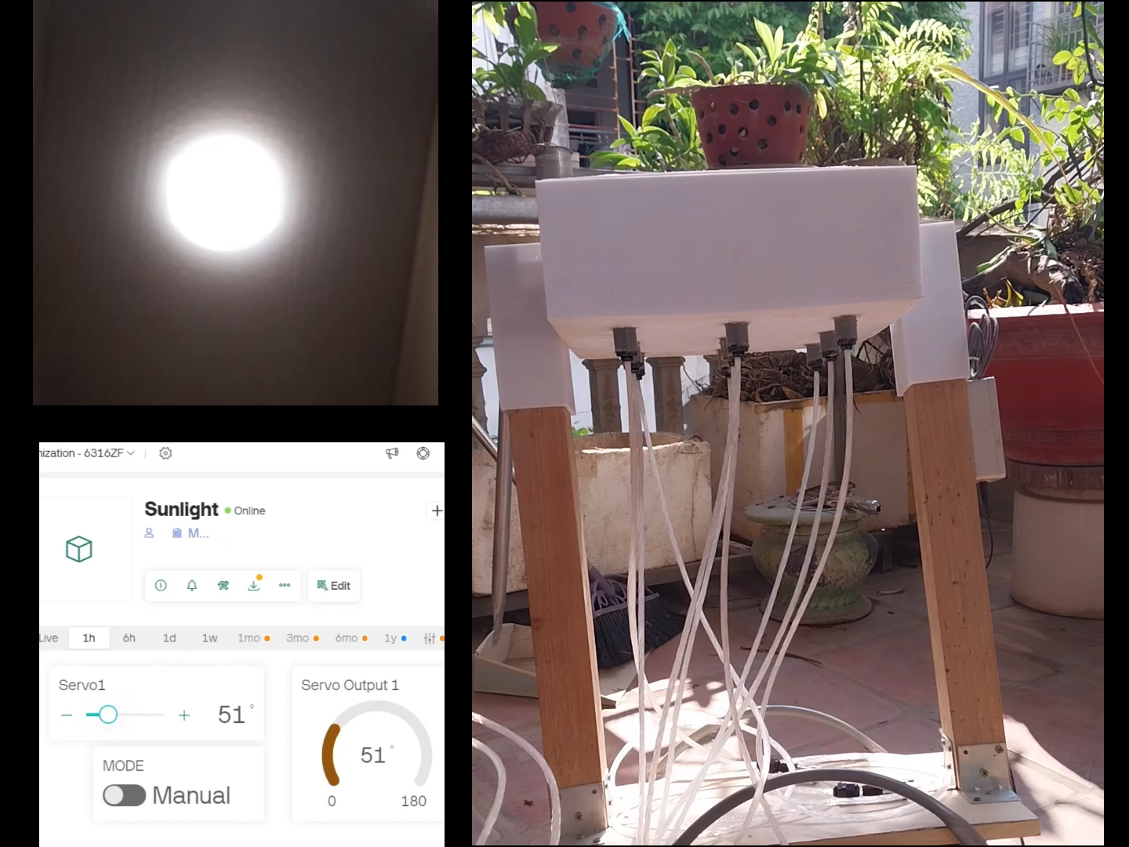
KIỂM TRA HOẠT ĐỘNG HỆ THỐNG
Notes:
Ở phía trên bên trái là bóng đèn đầu ra hệ thống
Ở phía dưới là phần điều khiển
Bên phải là hệ thống
Hiện tại với góc quay 180 độ sẽ thu được ánh sáng tốt nhât
Em sẽ sử dụng cảm biến trên điện thoại để đo cường độ ánh sáng của bóng đèn đầu ra khoảng 1198 lumen

Slide 23
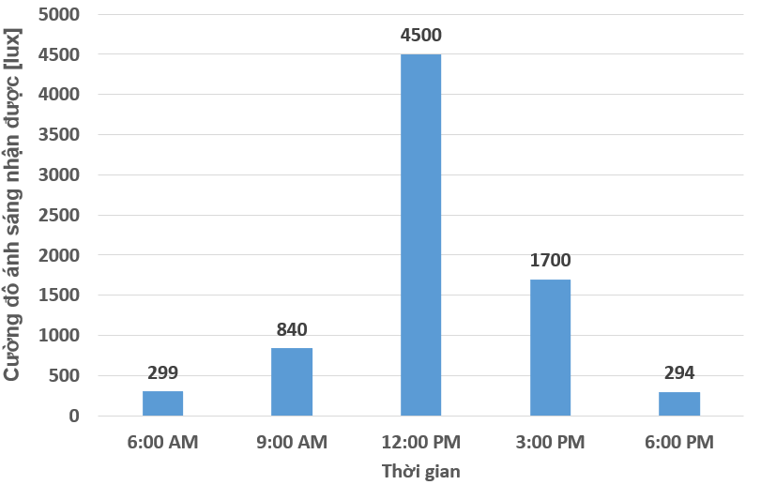
Kết quả thu được

Slide 24
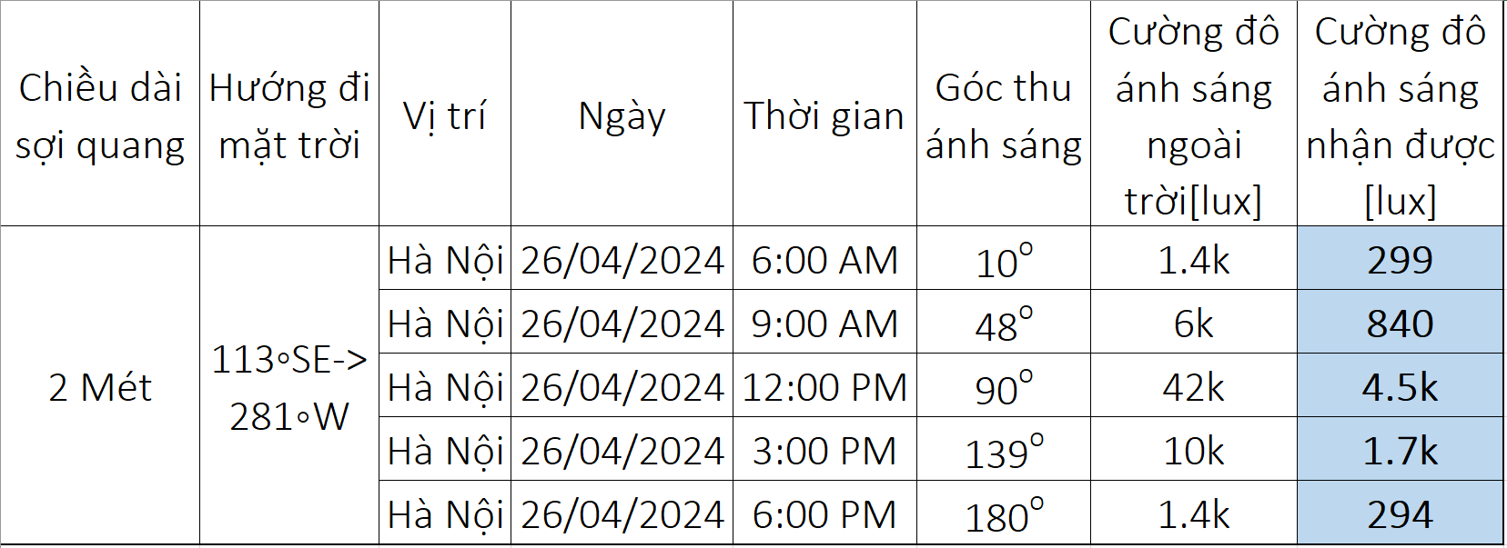
KẾT QUẢ THU ĐƯỢC

Slide 25
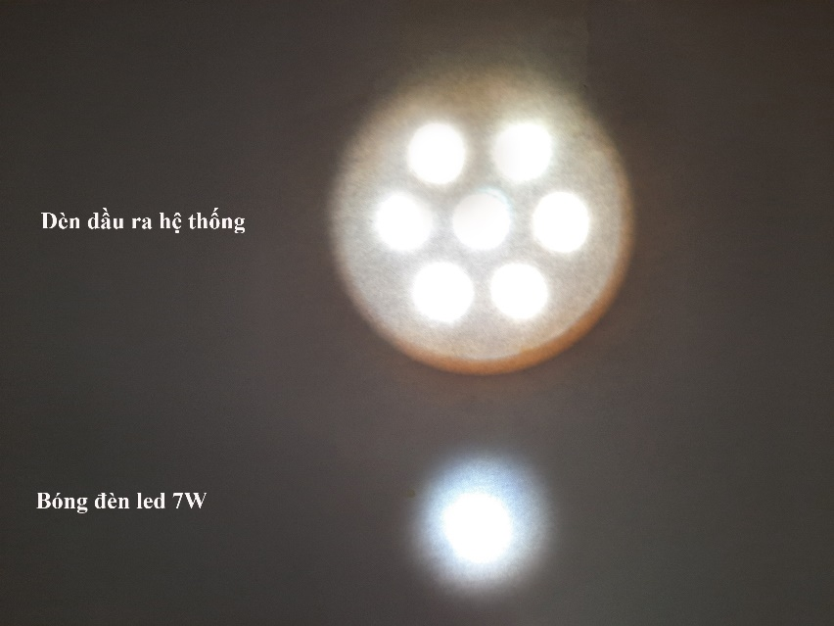
So sánh với bóng đèn led
Notes:
Để có cái nhìn trực quan hơn về cường độ sáng của hệ thống em so sánh bóng đèn đầu ra với một đèn led 7w . Có thể thấy bằng mắt thường chúng khá tương đồng với nhau .ví dụ hiện tại với mỗi mét vuông phòng hiện đang dùng một bóng đèn led 7w để chiều sáng thì bây giờ sẽ có thể thay thế được bằng một bóng đèn chiếu sáng tự nhiên có cường độ chiếu sáng tương đương

Slide 26
Kết luận
Các tính năng điều khiển hoạt động tốt.
Với kết quả tốt nhất thu được 4,5k lux ta có thể trải rộng trên diện tích phòng 9m² trên mỗi m² sẽ nhận được cường độ sáng khoảng 500 lux

Slide 27
Phương hướng phát triển
Để cải thiện hiệu suất chiếu sáng :
Phát triển hệ thống 2 trục kết hợp thêm cảm biến
Kết hợp với hệ thống chiếu sáng nhân tạo

Slide 28
Thank you for listening
Notes:
Bài thuyết trình của em đến đây là hết cảm ơn các thầy cô đã lắng nghe

